Slide 1











Slide 2















Notes:
BẤM VÀO TỪNG CON CAPYBARA

Slide 3

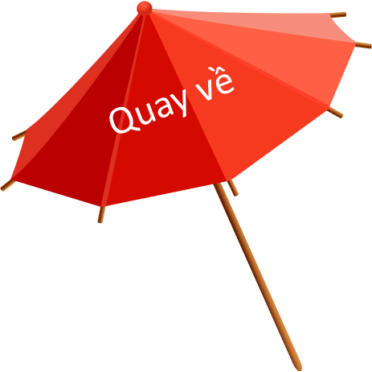





Công dụng của đèn học là gì?
Giúp phòng học đẹp hơn
Trang trí nhà cửa
Cung cấp ánh sáng hỗ trợ việc học tập, giúp bảo vệ mắt
Giúp học giỏi hơn
Notes:
GV CLICK CHUỘT VÀO KHUNG ĐÁP ÁN → XUẤT HIỆN KẾT QUẢ ĐÚNG/SAI

Slide 4

Nối đèn học với nguồn điện là bộ phận nào?
Đế đèn
Công tắc
Chụp đèn
Dây nguồn
Notes:
GV CLICK CHUỘT VÀO KHUNG ĐÁP ÁN → XUẤT HIỆN KẾT QUẢ ĐÚNG/SAI

Slide 5

Đâu là tên một hãng sản xuất đèn học?
Hừng Đông
Rạng Đông
Rạng Sớm
Rạng Sáng
Notes:
GV CLICK CHUỘT VÀO KHUNG ĐÁP ÁN → XUẤT HIỆN KẾT QUẢ ĐÚNG/SAI

